Slide 1

Proyecto de Gestión de Almacén
Propuesta de Proyecto

Slide 2
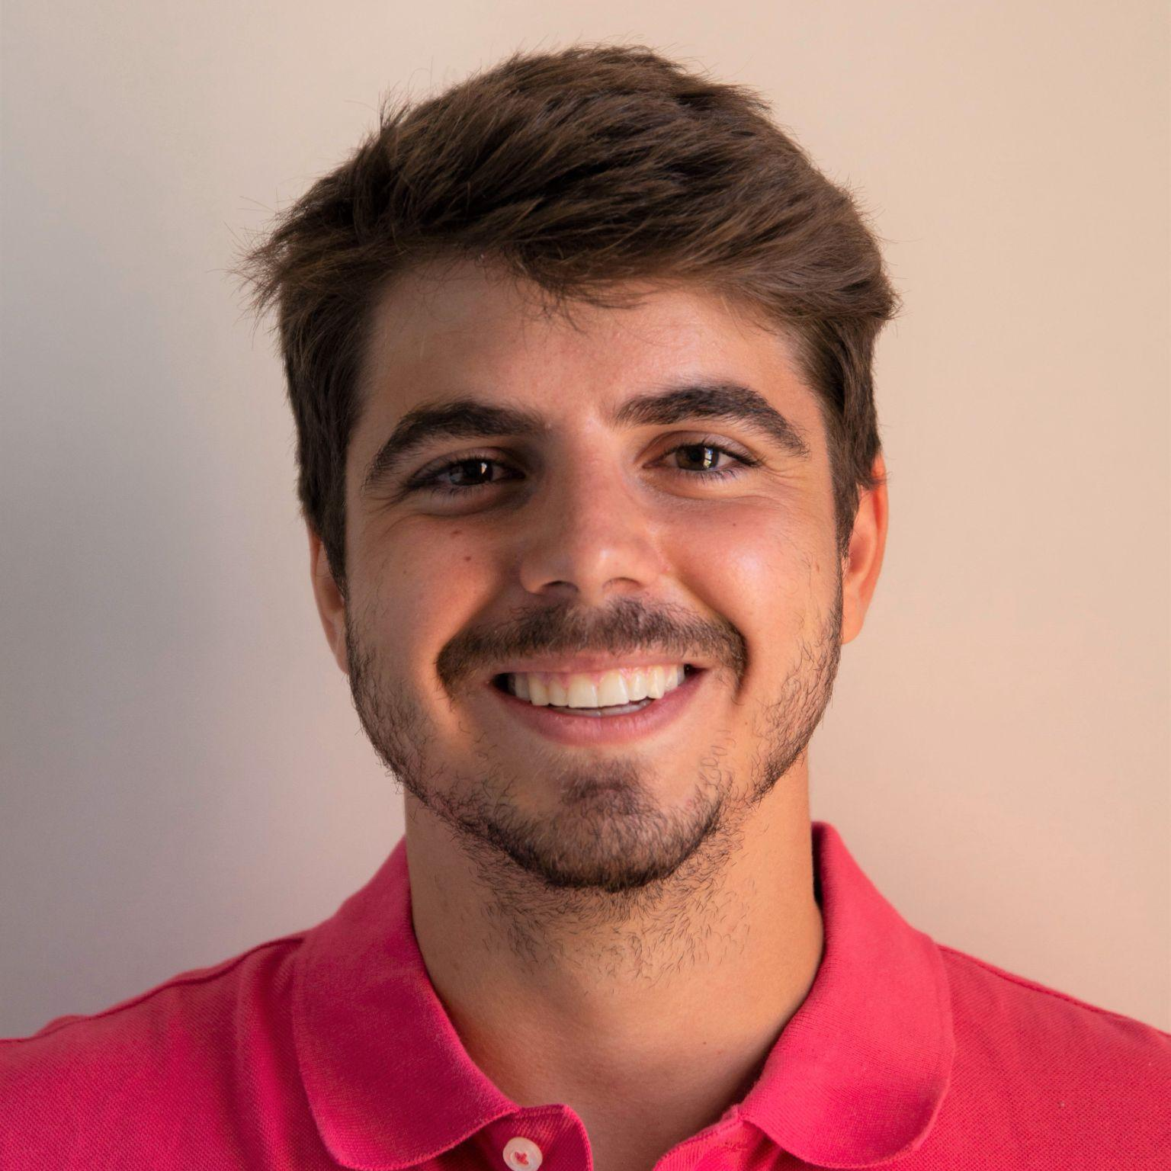
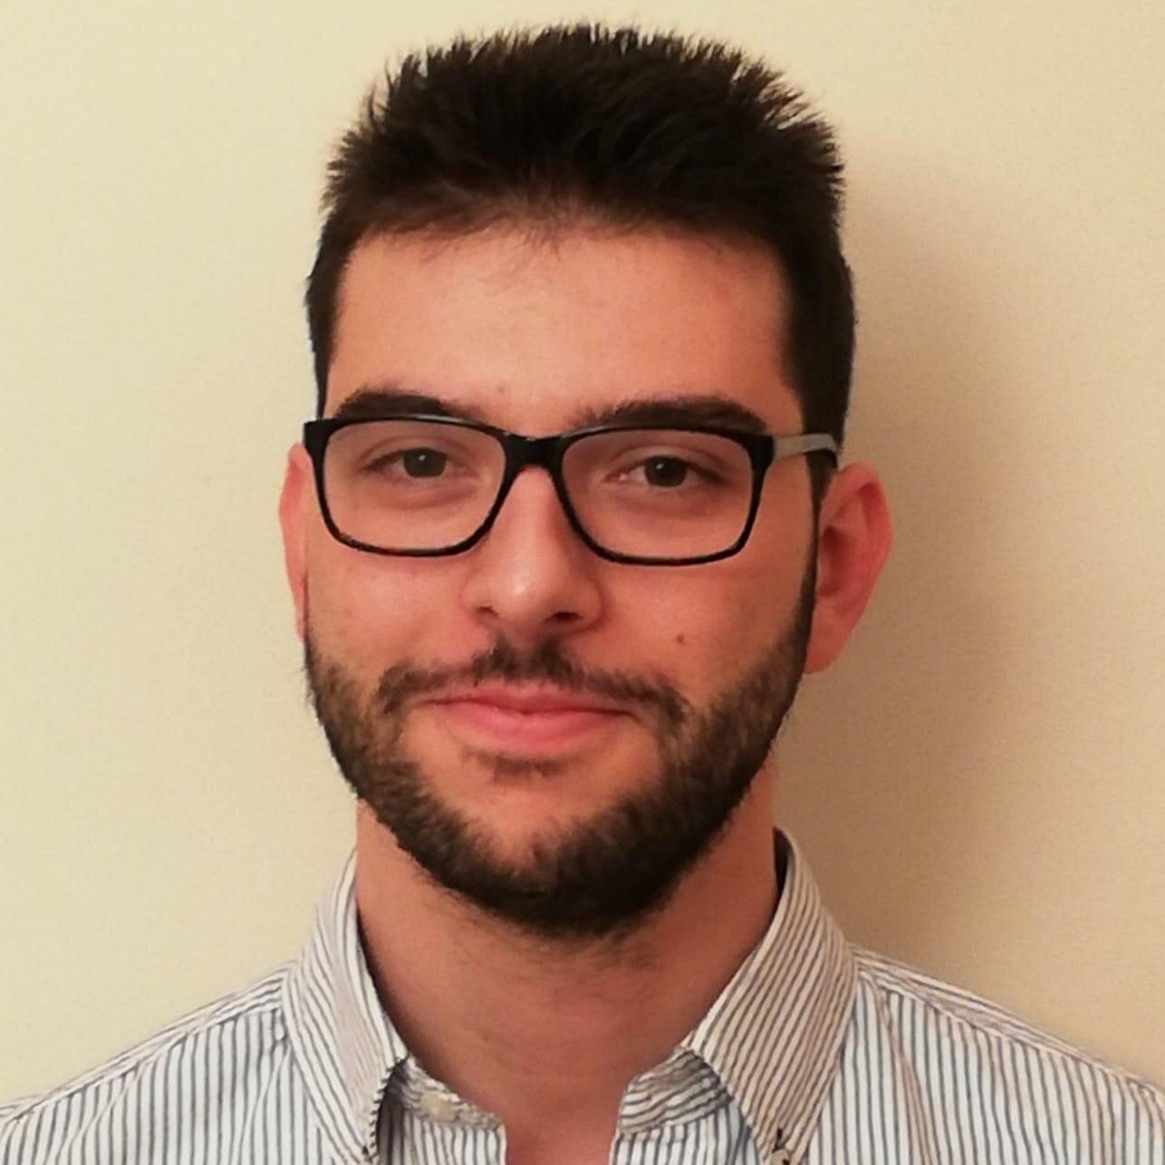
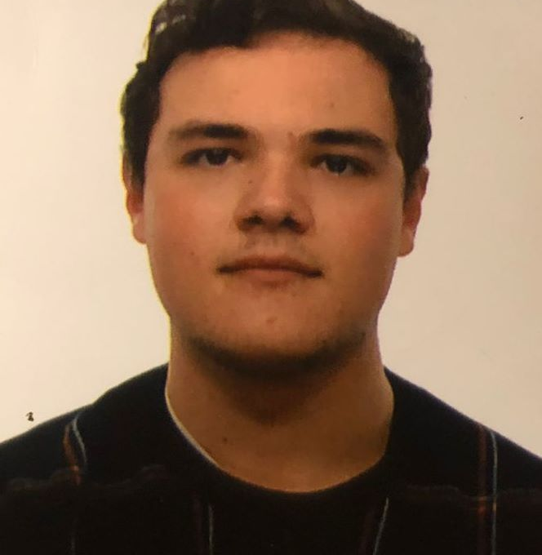
Nuestro equipo I
Jefe de proyecto
Responsable de ciberseguridad
Responsable de configuración
Carlos Abia
Alejandro Lago
Hugo Hernández

Slide 3
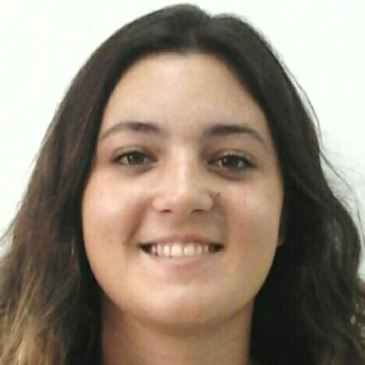
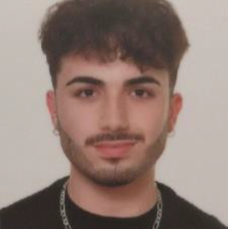

Nuestro equipo II
Responsable de pruebas
Analista
Jefe de obra
Ana Schleissner
Gonzalo Canteli
Ignacio Ruiz

Slide 4

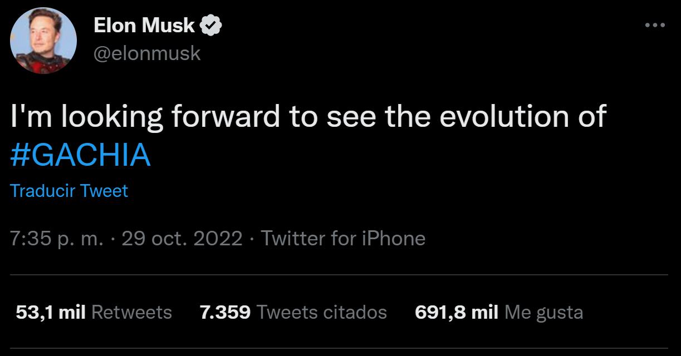
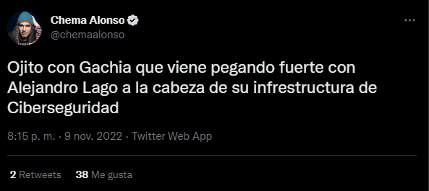
Quiénes somos
Gachia
10 años en el sector del Retail
Parte obra social La Caixa
Algunos de nuestros clientes
En plena expansión
100.000€
Nuestra facturación anual en proyectos retail

Slide 5
Contenido de la presentación
01
03
02
04
Objetivos
Tecnología
You can describe the topic of the section here
You can describe the topic of the section here
Método de trabajo
Oferta económica
You can describe the topic of the section here
You can describe the topic of the section here

Slide 6
01
Objetivos proyecto
Relatamos los objetivos con los que debe cumplir el proyecto basándonos en la toma de requisitos

Slide 7
Objetivos del cliente
Objetivo 01
Objetivo 02
Objetivo 03
Objetivo 04
Recepción e identificación RFID de productos
Recepción de pedido vía online
Automatizar la gestión del stock
Simplificar proceso de picking e impresión de etiquetas y albaranes

Slide 8
02
Descripción sistema
Relatamos los objetivos con los que debe cumplir el proyecto basándonos en la toma de requisitos

Slide 9
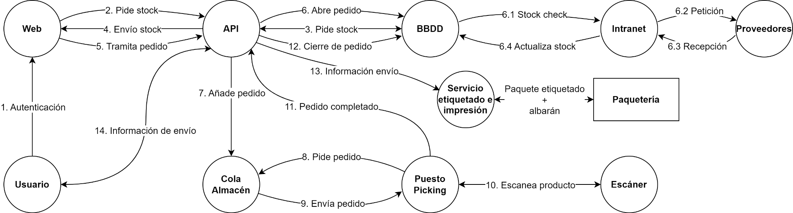
01 Flujo pedido sistema

Slide 10
02 Partes del sistema
Almacén
Frontend (Web)
Backend + API
Autenticación
Productos
Stock
Pedidos Cesta
Gestión de stock
Gestión pedidos
Comunicación BBDD
Interfaz picking
RFID
Gestión mercancía
Servicio impresión

Slide 11
03 Ventajas sistema
Control stock
Orden físico e informático
Simplificación proceso picking
Servicio impresión automatizado
Reducción impacto errores humanos

Slide 12
03
Método trabajo
Detallamos la manera de trabajar en Gachia

Slide 13
01 Metodología - Cascada
Identificación requisitos
Diseño del producto
Implementación
Evaluación
Basado en la toma de requisitos
Guiará el desarrollo del proyecto
Realización del producto por nuestra parte
Determinamos si el producto cumple con lo establecido

Slide 14
02 Estimación de recursos
Estimación de necesidades
Creación Plan de Gestión
Seguimiento de recursos
Anticipación de riesgos e imprevistos
Implementación herramientas especializadas

Slide 15

03 Seguimiento - Control desviaciones
Seguimiento del análisis de información generada en el proyecto.
Control de desviaciones
Control del proyecto
Control del costo
Control del riesgo
Stakeholders
Lugar de ejecución de los trabajos.

Slide 16
04 Hitos del desarrollo
1
2
3
4
Puesta en marcha
Creación Web Cliente
Creación sistema de gestión de stock
Creación Sistema Picking del Almacén

Slide 17
05 Control de hitos
 | O | N | D | E | F | M | A
Hito 1
Hito 2
Hito 3
Hito 4

Slide 18
04
Oferta económica
Detalle de las opciones económicas del proyecto

Slide 19
Paquetes disponibles
1
2
3
Paquete 1
100.384€
Paquete 2
92.884€
Paquete 3
88.184€
Anillos RFID
Desarrollo + Mantenimiento 1 año
Cinta túnel RFID
Desarrollo + Mantenimiento 1 año
Pack cinturón RFID
Desarrollo + Mantenimiento 1 año

Slide 20

Gracias!
Alguna pregunta? ofertas@gachia.com | 91 620 42 38 gachia.com

